Slide 1

MODERNIZAÇÃO E TRANSFORMAÇÃO TECNOLÓGICA À SERVIÇO DO SUS NO ATENDIMENTO PRÉ-HOSPITALAR MÓVEL
Autores: ¹Marcielle dos Santos Santana, ¹Vitor Vinicius de Melo Verçoza, ²Isaac Augusto Martiniano; ¹Marcone José de Melo Santos; ¹Anny Karoliny do Nascimento Galvão
Instituições:
1-SAMU Vitoria de Santo Antão
2-SESAU Vitoria de Santo Antão

Slide 2

MODERNIZAÇÃO E TRANSFORMAÇÃO TECNOLÓGICA À SERVIÇO DO SUS NO ATENDIMENTO PRÉ-HOSPITALAR MÓVEL

Slide 3
PERÍODO DE REALIZAÇÃO/
OBJETO DA EXPERIÊNCIA

Slide 4


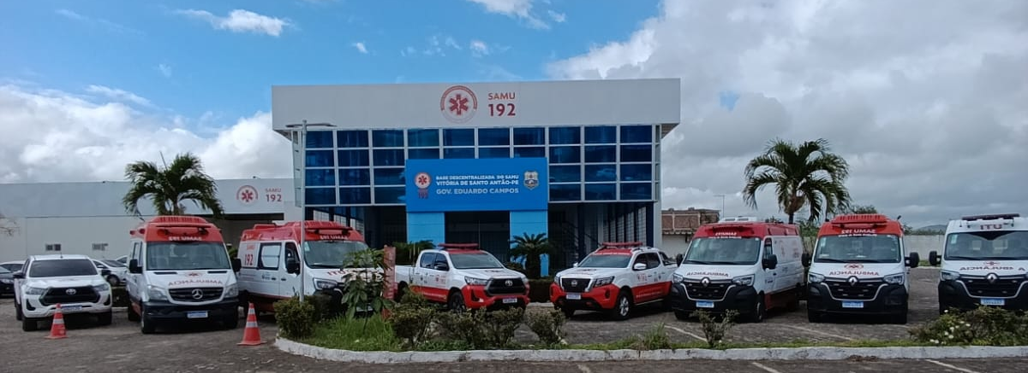
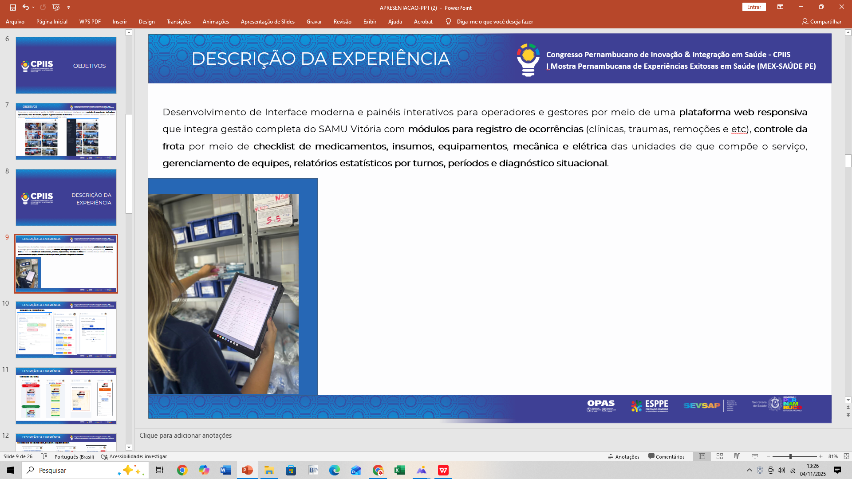
PERÍODO DE REALIZAÇÃO/
OBJETO DA EXPERIÊNCIA
Congresso Pernambucano de Inovação & Integração em Saúde - CPIIS
I Mostra Pernambucana de Experiências Exitosas em Saúde (MEX-SAÚDE PE)
Iniciado em janeiro de 2025, implementado em agosto de 2025, segue vigente.

Slide 5

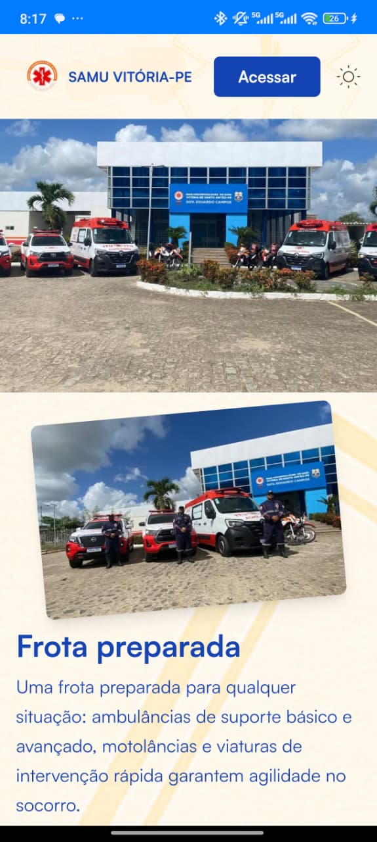
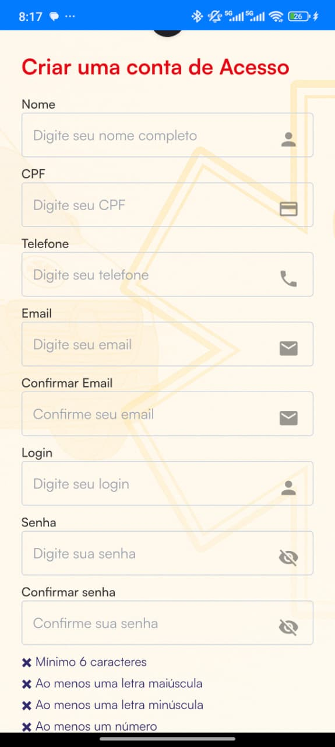

PERÍODO DE REALIZAÇÃO/
OBJETO DA EXPERIÊNCIA
Congresso Pernambucano de Inovação & Integração em Saúde - CPIIS
I Mostra Pernambucana de Experiências Exitosas em Saúde (MEX-SAÚDE PE)
Sistema de gestão, desenvolvido com React/Next.js e Java/SpringBoot para monitoramento operacional de ocorrências, frota e abastecimento.

Slide 6
OBJETIVOS

Slide 7
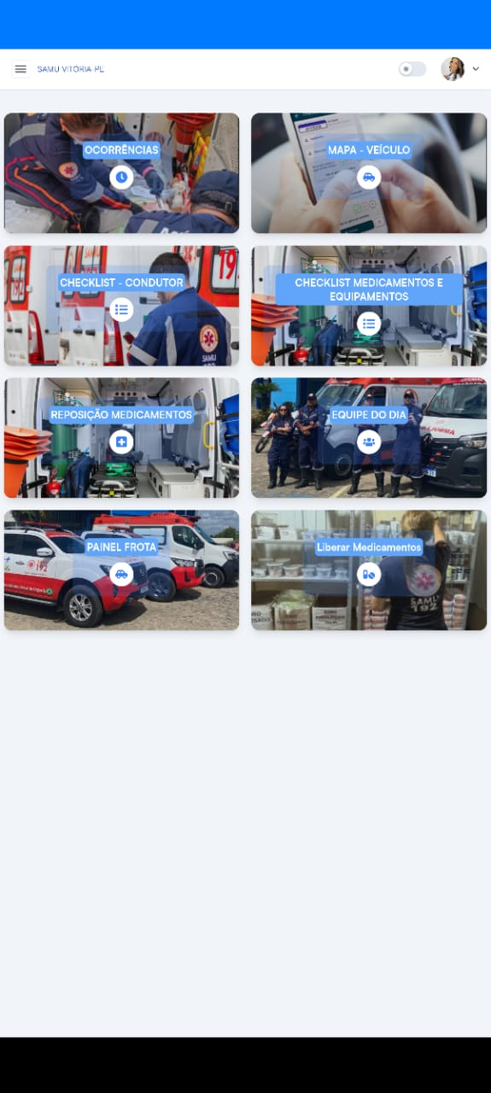
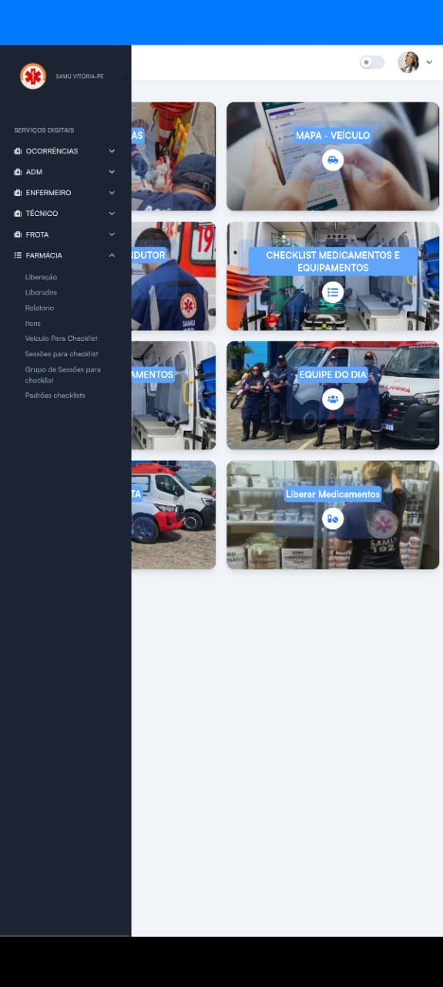
Congresso Pernambucano de Inovação & Integração em Saúde - CPIIS
I Mostra Pernambucana de Experiências Exitosas em Saúde (MEX-SAÚDE PE)
OBJETIVOS
Modernizar e automatizar a gestão do SAMU através de dashboard inteligente para controle de ocorrências, indicadores operacionais, frota de veículos, equipes e gerenciamento de farmácia, favorecendo a tomada de decisão baseada em dados proporcionando melhoria da assistência e otimização de custos.

Slide 8
DESCRIÇÃO DA EXPERIÊNCIA

Slide 9
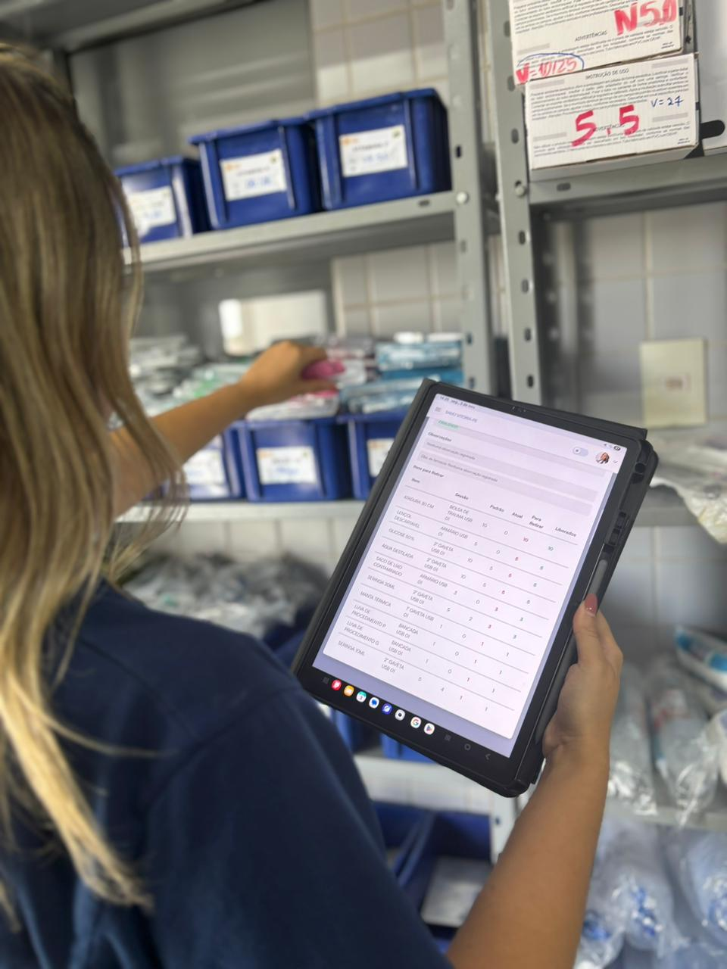
DESCRIÇÃO DA EXPERIÊNCIA
Congresso Pernambucano de Inovação & Integração em Saúde - CPIIS
I Mostra Pernambucana de Experiências Exitosas em Saúde (MEX-SAÚDE PE)
Desenvolvimento de Interface moderna e painéis interativos para operadores e gestores por meio de uma plataforma web responsiva que integra gestão completa do SAMU Vitória com módulos para registro de ocorrências (clínicas, traumas, remoções e etc), controle da frota por meio de checklist de medicamentos, insumos, equipamentos, mecânica e elétrica das unidades de que compõe o serviço, gerenciamento de equipes, relatórios estatísticos por turnos, períodos e diagnóstico situacional.

Slide 10
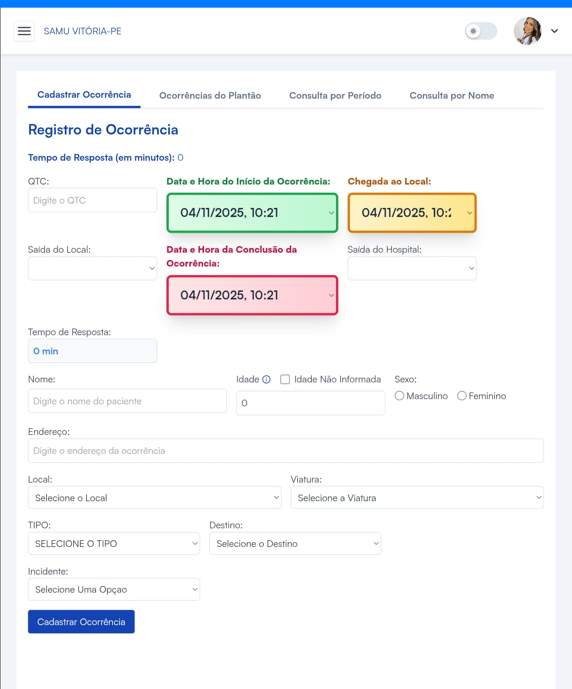
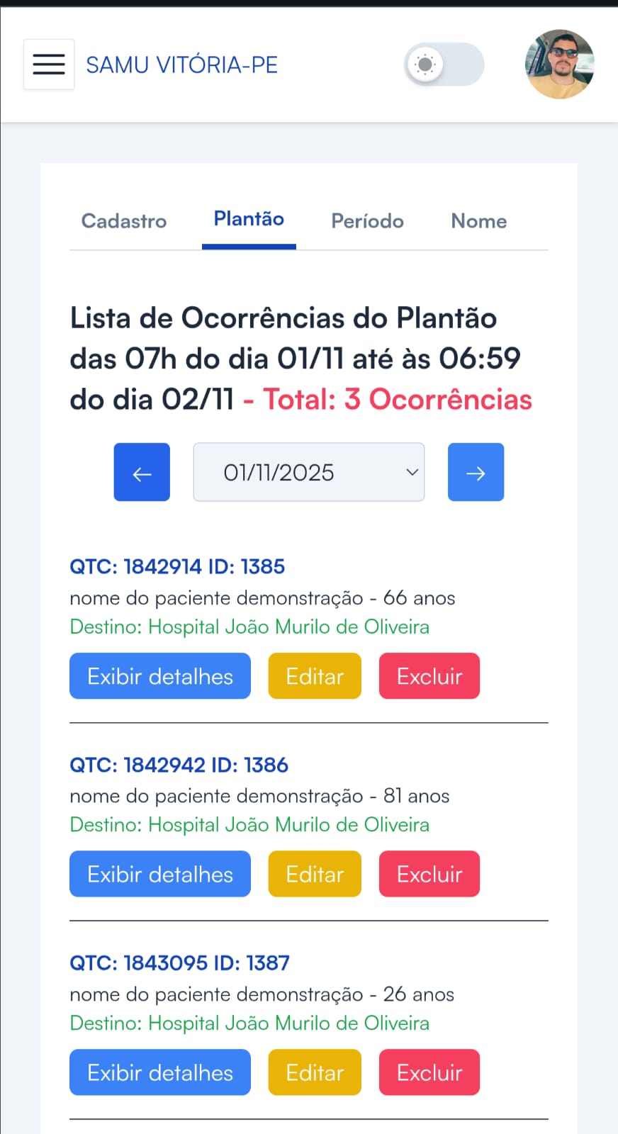
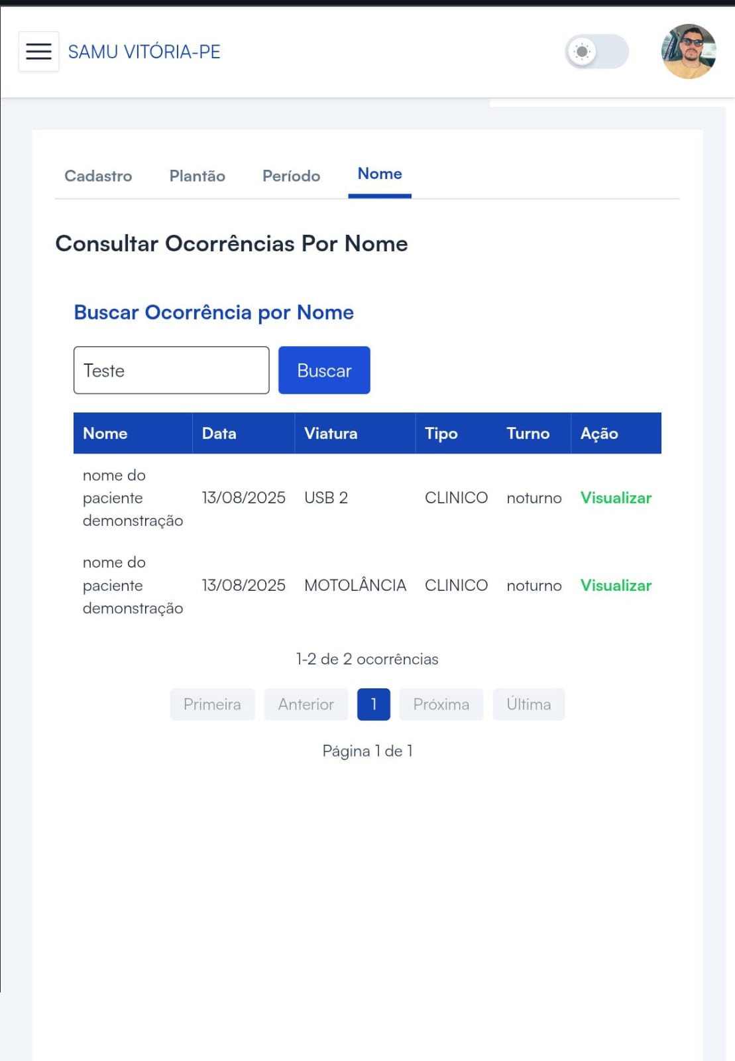
DESCRIÇÃO DA EXPERIÊNCIA
Congresso Pernambucano de Inovação & Integração em Saúde - CPIIS
I Mostra Pernambucana de Experiências Exitosas em Saúde (MEX-SAÚDE PE)
REGISTRO DE OCORRÊNCIAS

Slide 11
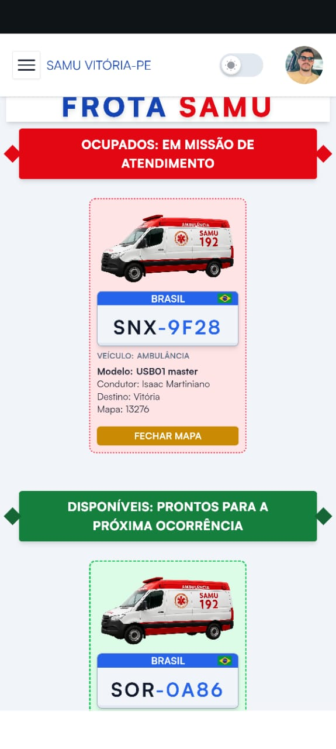
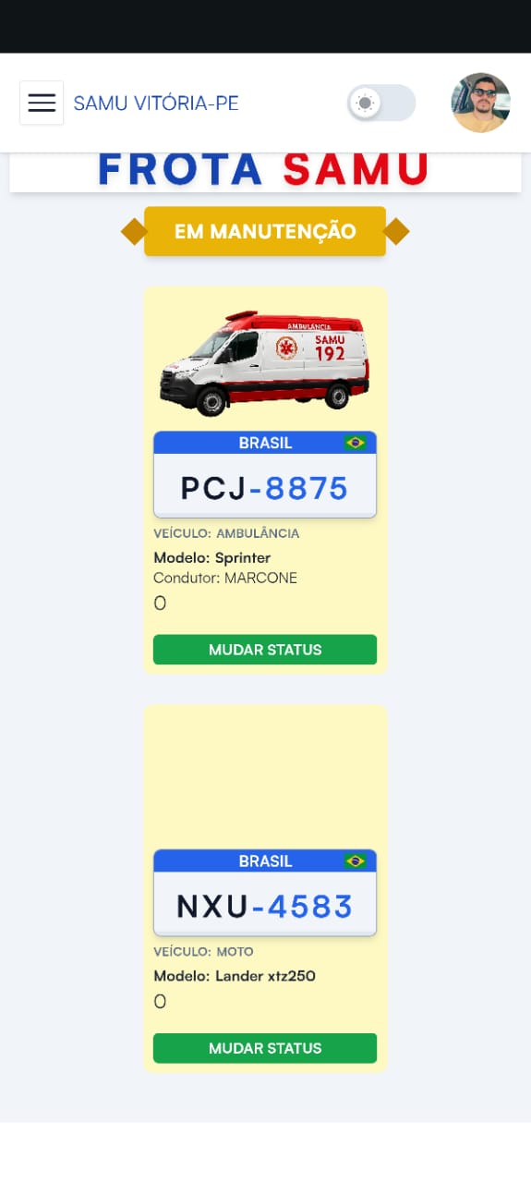
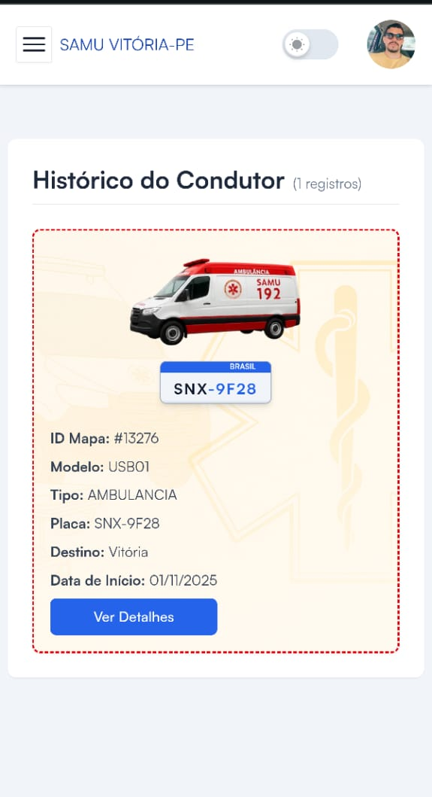
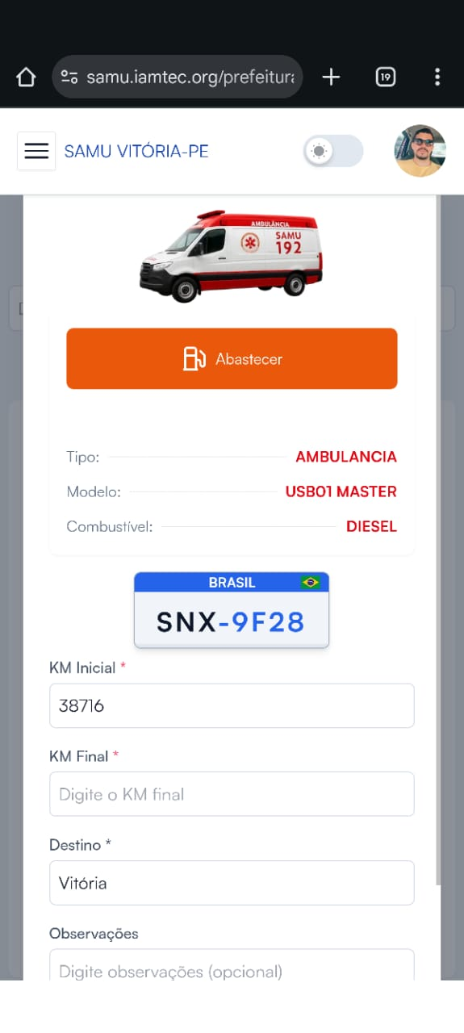
DESCRIÇÃO DA EXPERIÊNCIA
Congresso Pernambucano de Inovação & Integração em Saúde - CPIIS
I Mostra Pernambucana de Experiências Exitosas em Saúde (MEX-SAÚDE PE)
CONTROLE DA FROTA

Slide 12
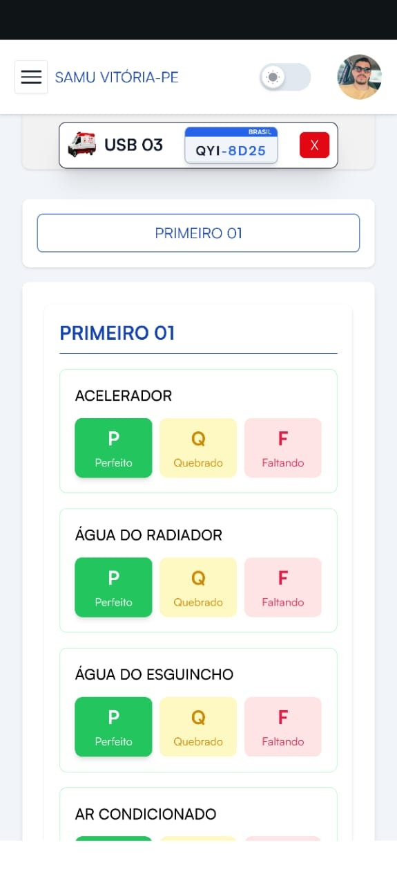
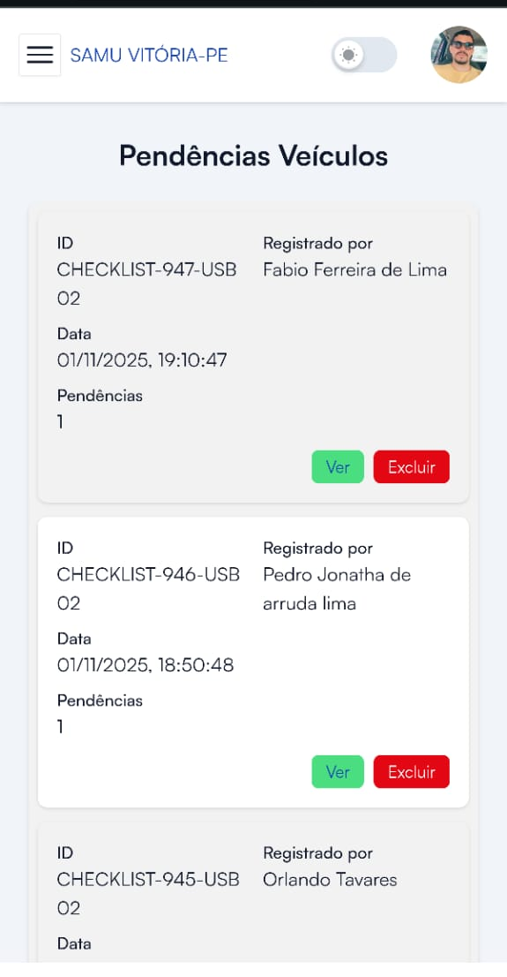
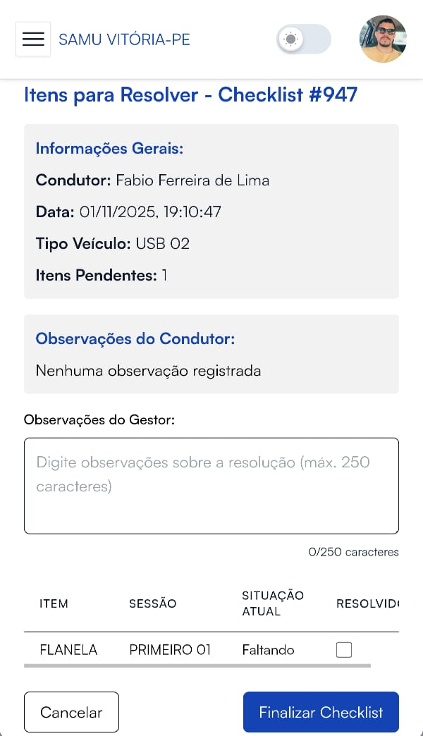
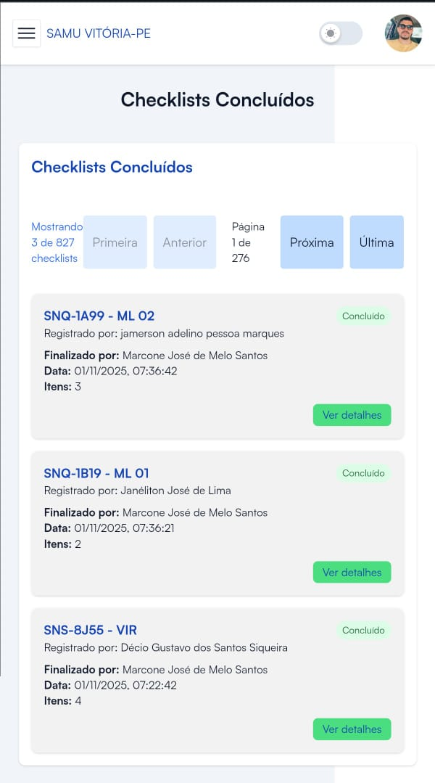
DESCRIÇÃO DA EXPERIÊNCIA
Congresso Pernambucano de Inovação & Integração em Saúde - CPIIS
I Mostra Pernambucana de Experiências Exitosas em Saúde (MEX-SAÚDE PE)
CHECKLIST DE MEDICAMENTOS, INSUMOS E EQUIPAMENTOS MECÂNICOS E ELÉTRICOS

Slide 13
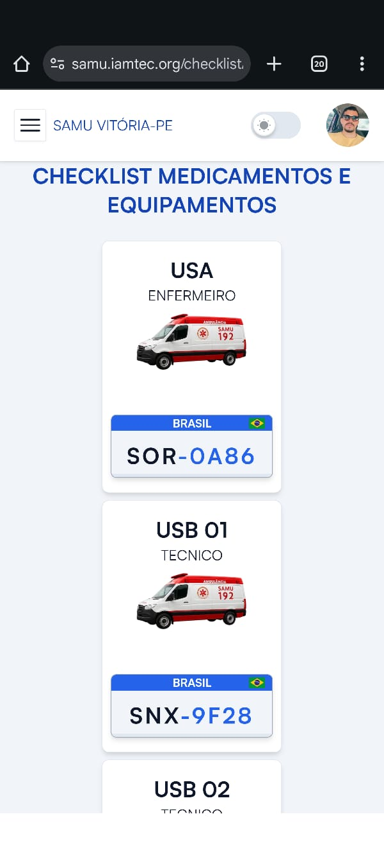
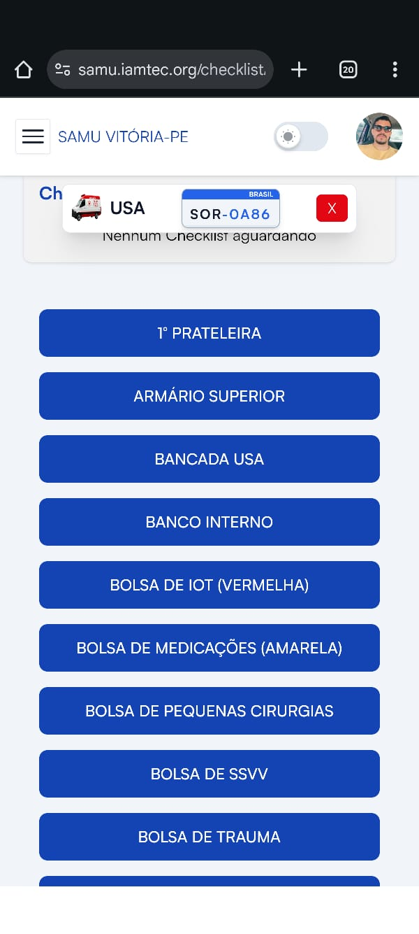
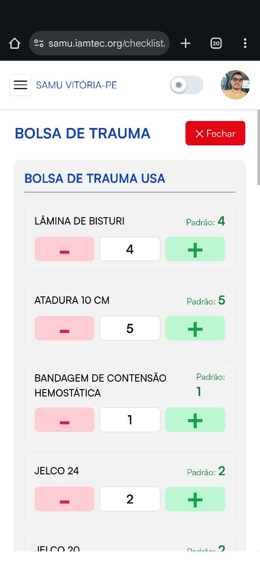
DESCRIÇÃO DA EXPERIÊNCIA
Congresso Pernambucano de Inovação & Integração em Saúde - CPIIS
I Mostra Pernambucana de Experiências Exitosas em Saúde (MEX-SAÚDE PE)
CHECKLIST DE MEDICAMENTOS, INSUMOS E EQUIPAMENTOS

Slide 14
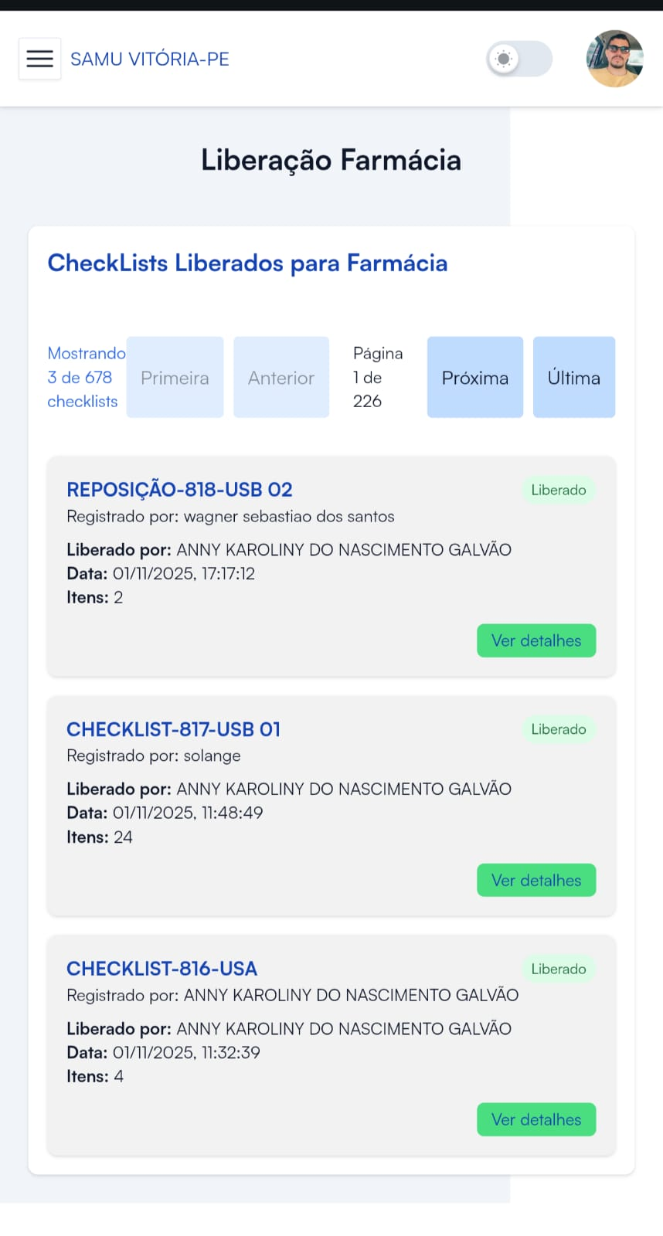
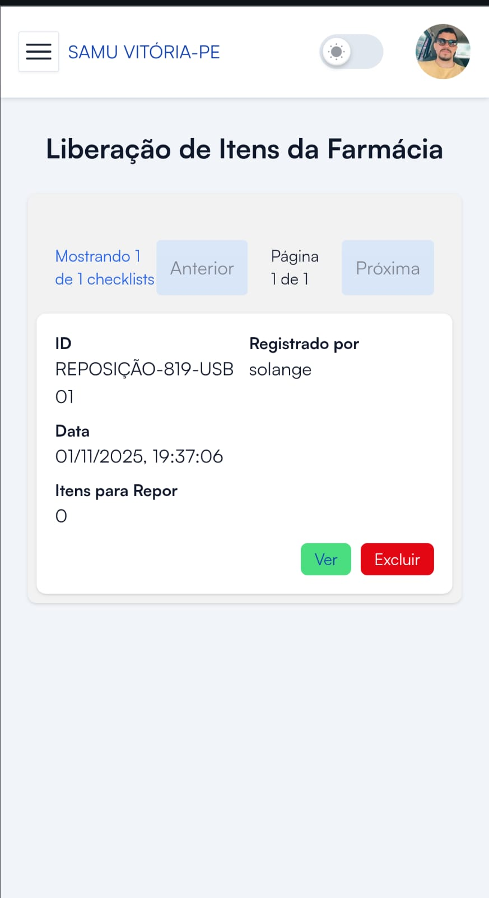
DESCRIÇÃO DA EXPERIÊNCIA
Congresso Pernambucano de Inovação & Integração em Saúde - CPIIS
I Mostra Pernambucana de Experiências Exitosas em Saúde (MEX-SAÚDE PE)
CHECKLIST DE MEDICAMENTOS, INSUMOS E EQUIPAMENTOS

Slide 15
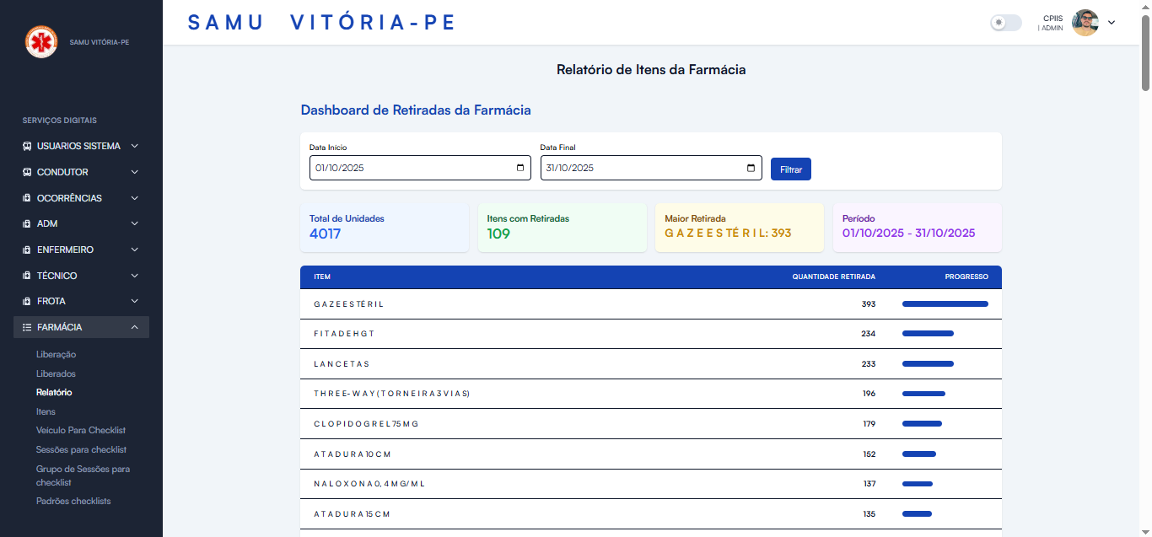
DESCRIÇÃO DA EXPERIÊNCIA
Congresso Pernambucano de Inovação & Integração em Saúde - CPIIS
I Mostra Pernambucana de Experiências Exitosas em Saúde (MEX-SAÚDE PE)
RELATÓRIOS ESTATÍSTICOS E DIAGNÓSTICO SITUACIONAL

Slide 16
RESULTADOS

Slide 17
Congresso Pernambucano de Inovação & Integração em Saúde - CPIIS
I Mostra Pernambucana de Experiências Exitosas em Saúde (MEX-SAÚDE PE)
RESULTADOS
Com a modernização do serviço trazida pelo sistema obtivemos resultados surpreendentes com o controle de 100% das operações do SAMU Vitória com dashboards em tempo real mostrando indicadores por faixa etária, tipo de ocorrência, locais de atendimento e destinos. Automatização de relatórios gerenciais com exportação em PDF com confiabilidade de dados emitidos aos órgãos regulamentares, controle de status da frota, gestão e redução significativa no tempo de resposta para acionamento de unidades.

Slide 18
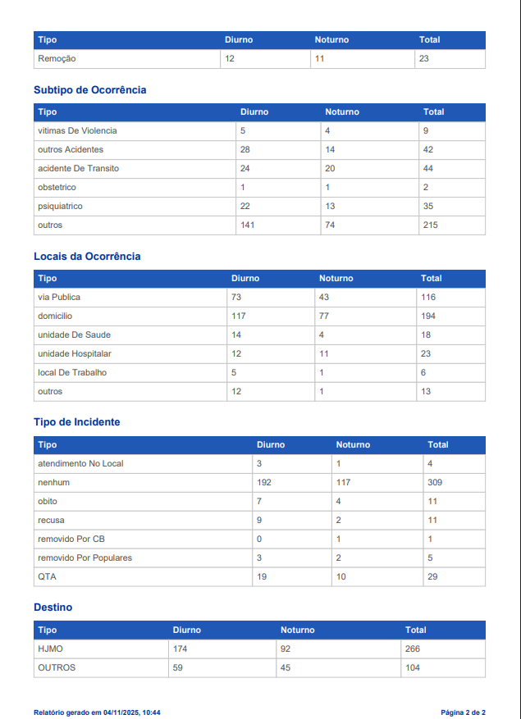
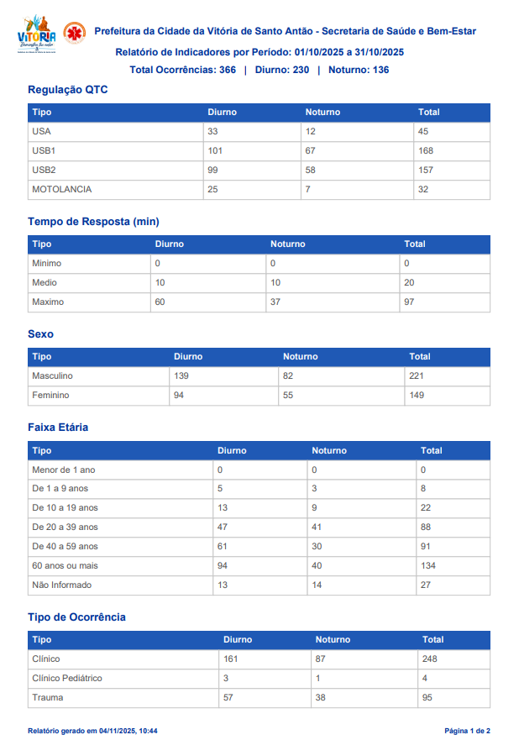
Congresso Pernambucano de Inovação & Integração em Saúde - CPIIS
I Mostra Pernambucana de Experiências Exitosas em Saúde (MEX-SAÚDE PE)
RESULTADOS

Slide 19
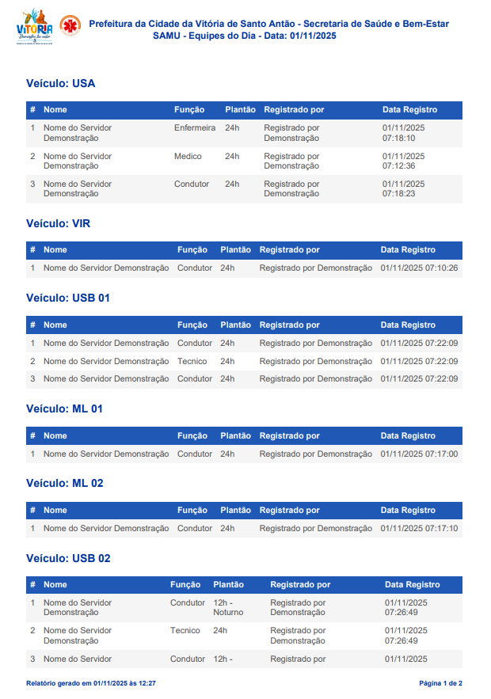
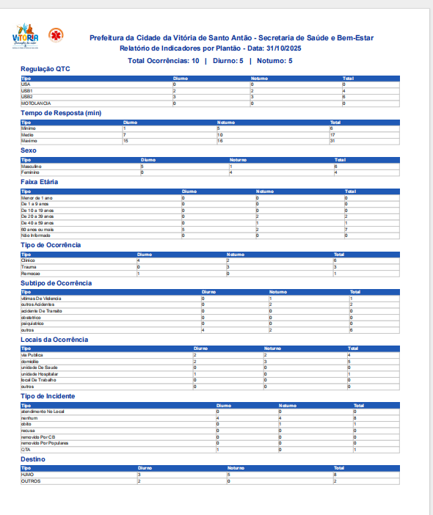
Congresso Pernambucano de Inovação & Integração em Saúde - CPIIS
I Mostra Pernambucana de Experiências Exitosas em Saúde (MEX-SAÚDE PE)
RESULTADOS
RELATÓRIOS ESTATÍSTICOS E DIAGNÓSTICO SITUACIONAL

Slide 20
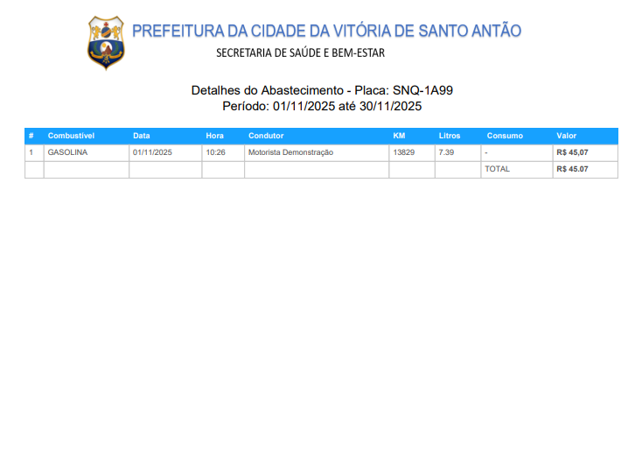
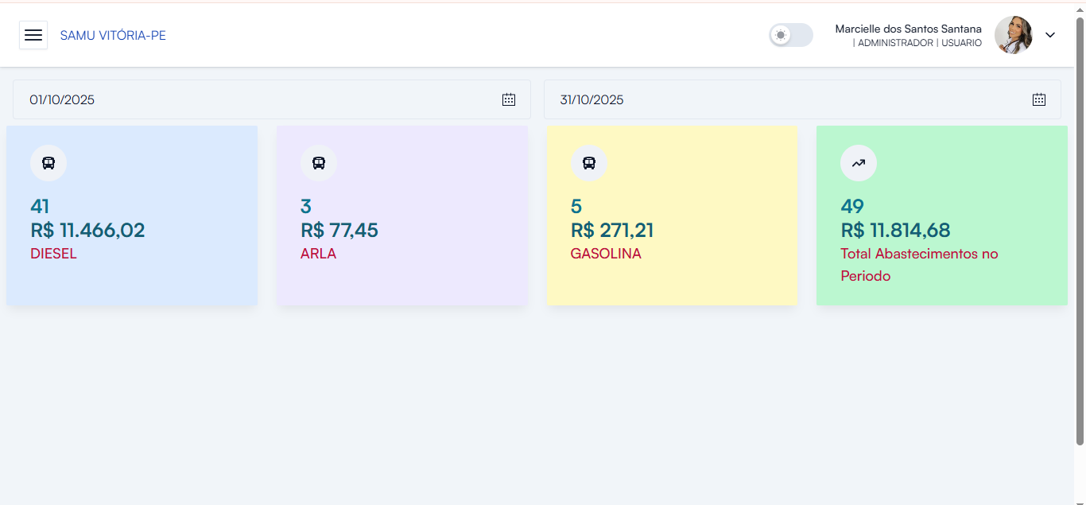
Congresso Pernambucano de Inovação & Integração em Saúde - CPIIS
I Mostra Pernambucana de Experiências Exitosas em Saúde (MEX-SAÚDE PE)
RESULTADOS
RELATÓRIOS ESTATÍSTICOS E DIAGNÓSTICO SITUACIONAL

Slide 21
APRENDIZADO E ANÁLISE CRÍTICA

Slide 22
Congresso Pernambucano de Inovação & Integração em Saúde - CPIIS
I Mostra Pernambucana de Experiências Exitosas em Saúde (MEX-SAÚDE PE)
APRENDIZADO E ANÁLISE CRÍTICA
A experiência evidenciou a importância da arquitetura escalável (Java) e interface intuitiva(React) para sistemas. Desafios incluíram sincronização de dados em tempo real, controle de acesso baseado em regras específicas de usuários e otimização de consultas complexas. Aprendizado sobre gestão e autonomia para o serviço de saúde pública vinculado ao SUS atraindo os profissionais componentes do serviço a participar ativamente do processo de modernização, expansão e disseminação de resultados.

Slide 23
CONCLUSÃO E/OU
RECOMENDAÇÕES

Slide 24
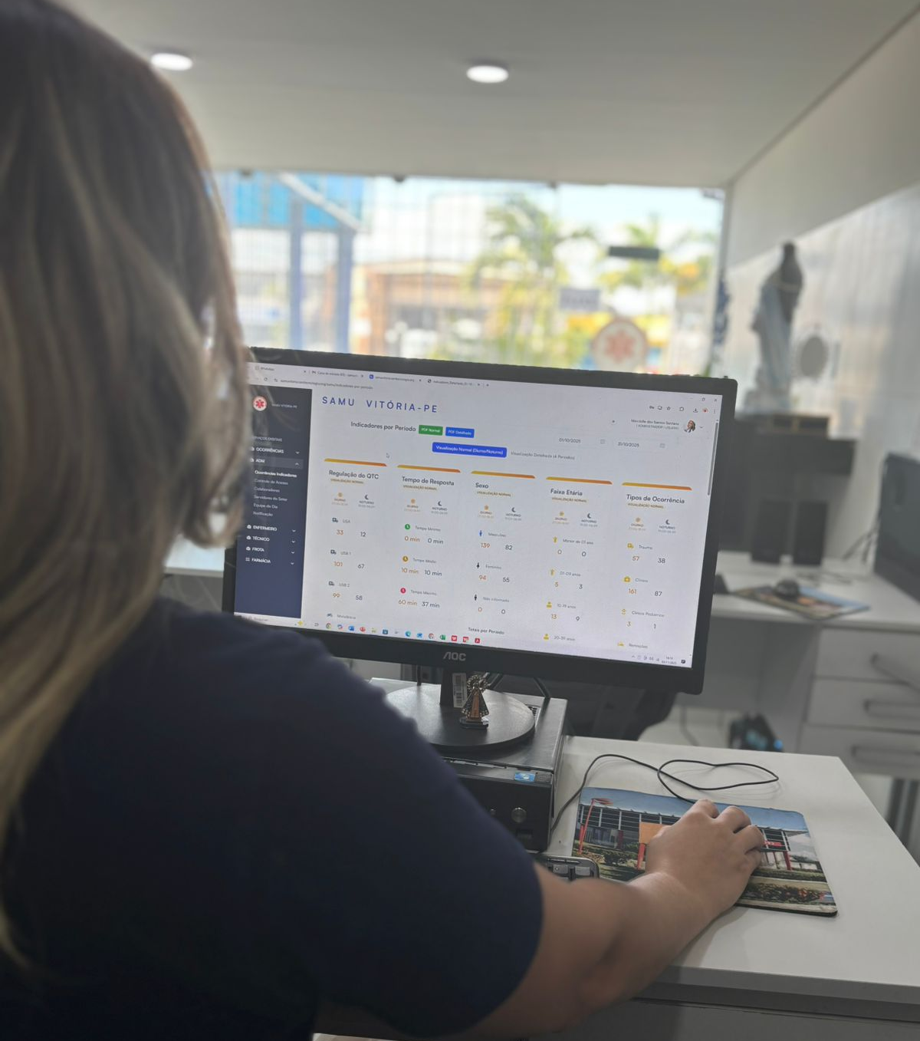
Congresso Pernambucano de Inovação & Integração em Saúde - CPIIS
I Mostra Pernambucana de Experiências Exitosas em Saúde (MEX-SAÚDE PE)
CONCLUSÃO E/OU RECOMENDAÇÕES
O sistema demonstra viabilidade de modernização no SUS. Mostrou que com engajamento e integração da gestão mediante ideias baseadas nas necessidades do serviço, foi desenvolvido algo inovador e arrojado. Recomenda-se inserir módulos como geolocalização GPS, integração com centrais de regulação com possibilidade de expansão para outros municípios permitindo escalabilidades futuras.

Slide 25
AGRADECIMENTOS

Slide 26
Congresso Pernambucano de Inovação & Integração em Saúde - CPIIS
I Mostra Pernambucana de Experiências Exitosas em Saúde (MEX-SAÚDE PE)
AGRADECIMENTOS
Nosso sentimento é de imensa gratidão, primeiramente a Deus por nos abençoar todos os dias. Ao gabinete gestor da Secretaria de Saúde e Bem Estar, em nome de Alexsandro Vasconcelos, Secretário de Saúde. A todo o corpo administrativo do SAMU Vitória pelo empenho e dedicação ao idealizar cada detalhe e por último, aos profissionais do SAMU Vitória que abraçaram a ideia com empenho e comprometimento. Tudo isso é um reflexo do esforço e competência de cada um. Hoje, através de uma ferramenta tecnológica, conseguimos qualificar ainda mais a nosssa assitência, num só propósito, salvar vidas.

Slide 27
OBRIGAD@!
  Marcielle dos Santos Santana
SAMU Vitória-PE
samuvitoriaoficial@gmail.com

